Slide 1
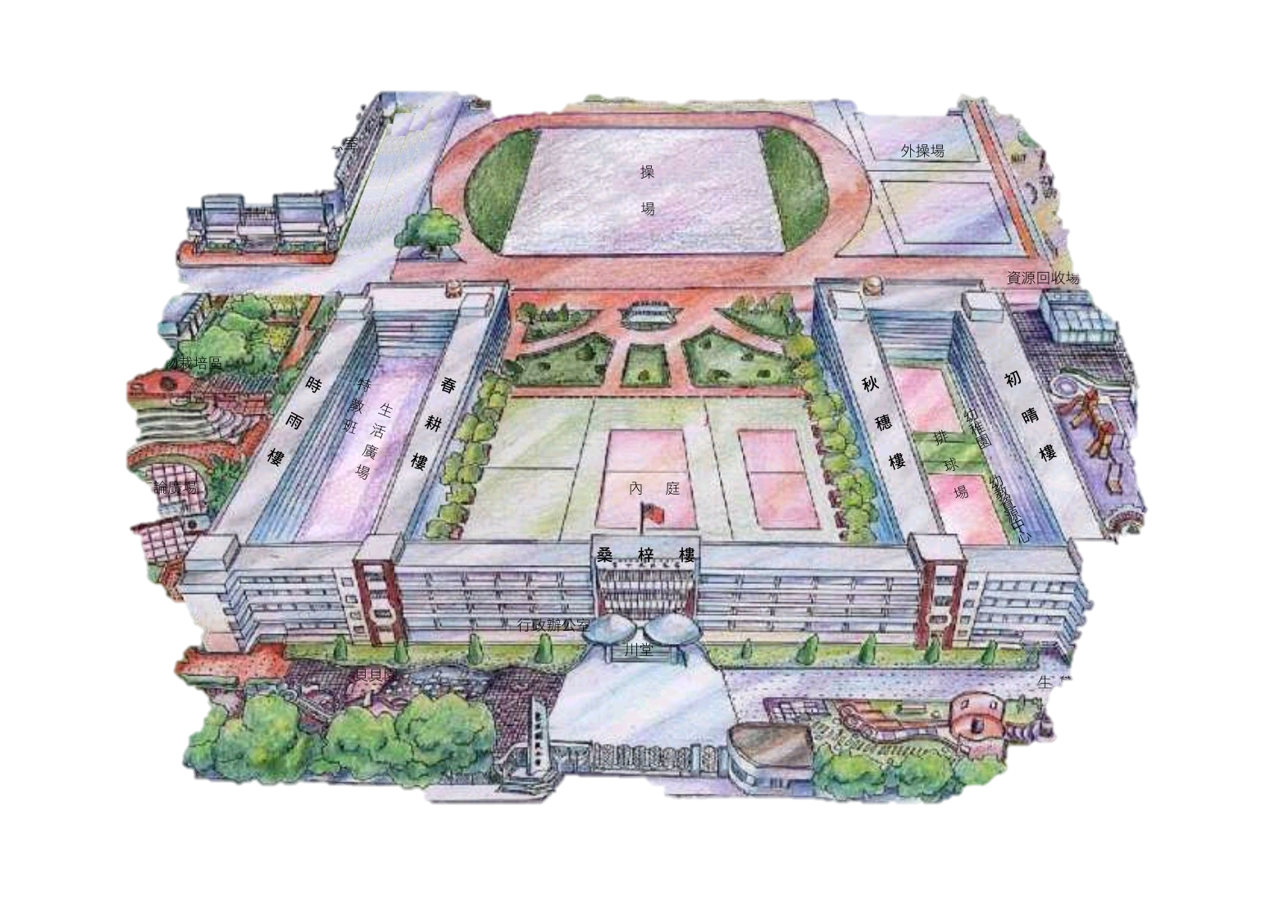
那六年，我在莒光的日子
六年17班
上台報告1:丁燿東 上台報告2:吳鎧廷
簡報設計1:魏舶安
簡報設計2:陳宥亨

Slide 2
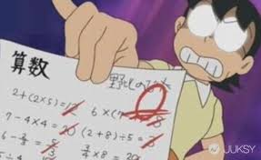
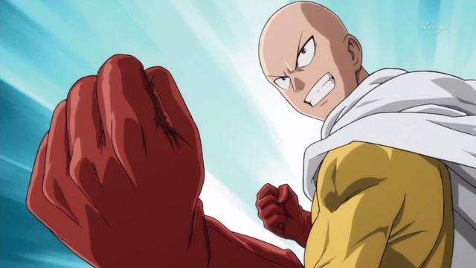
老師的教誨
一開始的模樣
經過老師的教導
小拙蛋
老師
蟀哥

Slide 3
男400m接力賽: 擇優不入取 女400m接力賽: 擇優不入取 大隊接力賽: 第2名 女跳遠: 第2名
田徑對抗賽
倒數

Slide 4
校慶典禮
趣味競賽
母湯喔

Slide 5
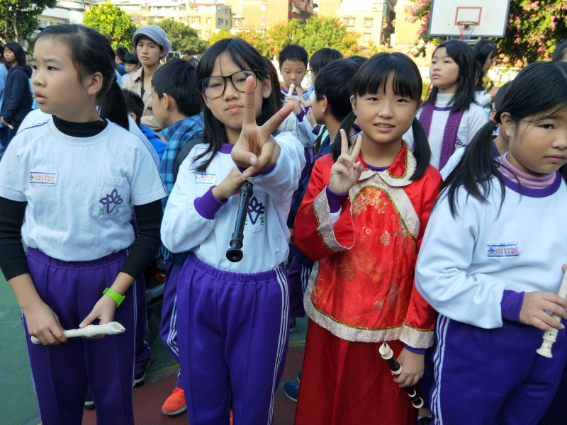
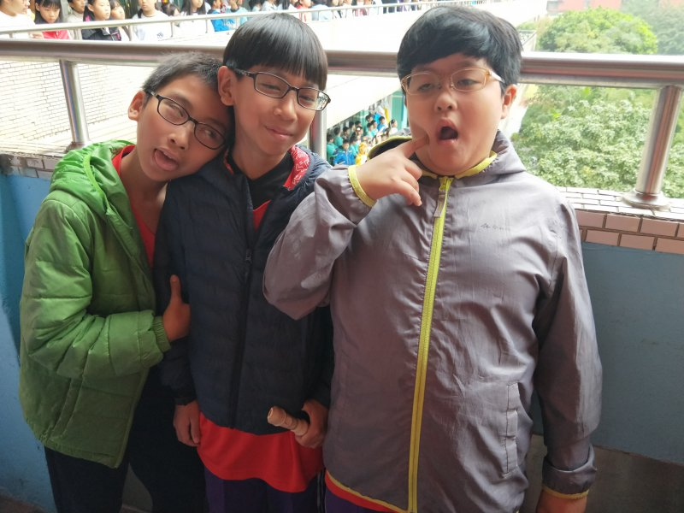
一年一度的莒光論笛

Slide 6
畢業旅行
最佳男主角

Slide 7
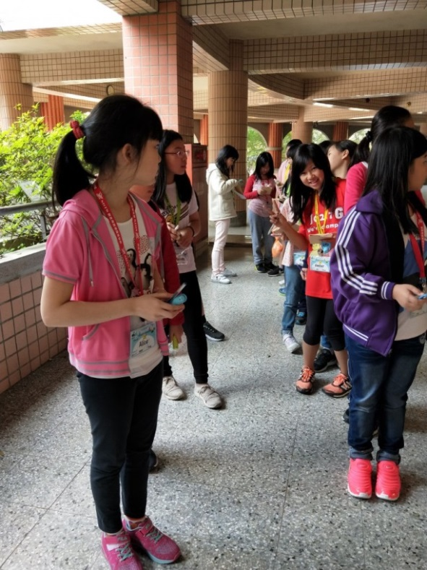
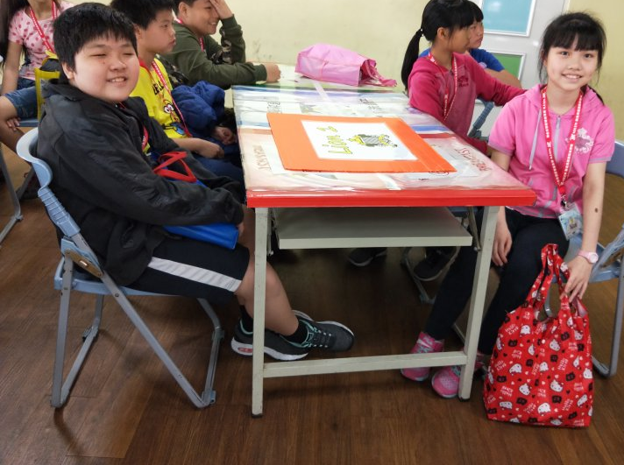
英速魔法營

Slide 8
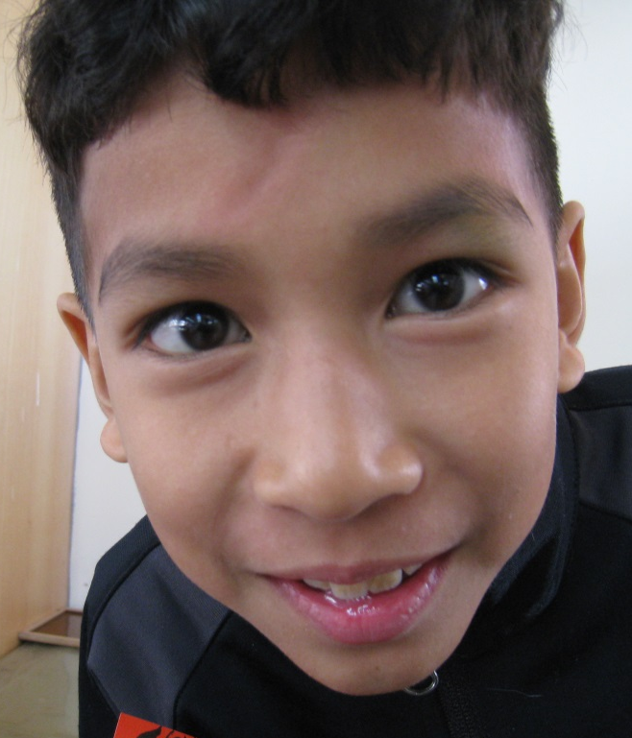
莒光六年的回憶
苦
酸
甜
辣

Slide 9
THE END

